Slide 1

TRUFFLE
4기 구미 특화PJT
TRUFFLE MAKER

Slide 2
CONTENTS
1. 기획개요
2. 기술스택/개발진행
기술스택
역할분담
개발일정
- 품질관리(SonarCube/LOCUST)
3. 시연영상

Slide 3
1. 기획개요

Slide 4


1. 기획개요
Notes:
먼저 첫번째 저희 서비스 골자를 말씀드리자면 한정판 제품에 블록체인기술을 접목시켜 정품을 보증하고
한정판 래플 이벤트를 진행하고자하 하는 리테일러와 래플 이벤트에 관심있어 하는
일반 고객들의 구매권응모를 중개해주는 서비스인데요,
그래서 저희 서비스명은 정품보증으로 한정판에 대한 신뢰 Trust!
+ 래플을 합친 Truffe로 작명하게 되었습니다.

Slide 5









1. 기획개요
Notes:
그래서 저희 트러플은 <래플 이벤트를 진행하고자하는 리테일러>와
<래플이벤트만 찾아보고 응모하고 싶어하는 소비자>를 연결해주는 중개 서비스를 만들고자 합니다.
트러플은 기존 유사서비스와는 다르게 상품 구색의 카테고리를 하나의 카테고리로 특정하지 않는
<다양한 상품카테고리> 때문에 <소비자의 취향과 선택권을 보장>받을 수 있고
이제는 <어디서> 래플이벤트를 진행하는지 <일일히 발품팔듯이 정보를 구하러 시간을 들이지 않아도> 됩니다!

Slide 6
2. 기술스택/개발진행

Slide 7
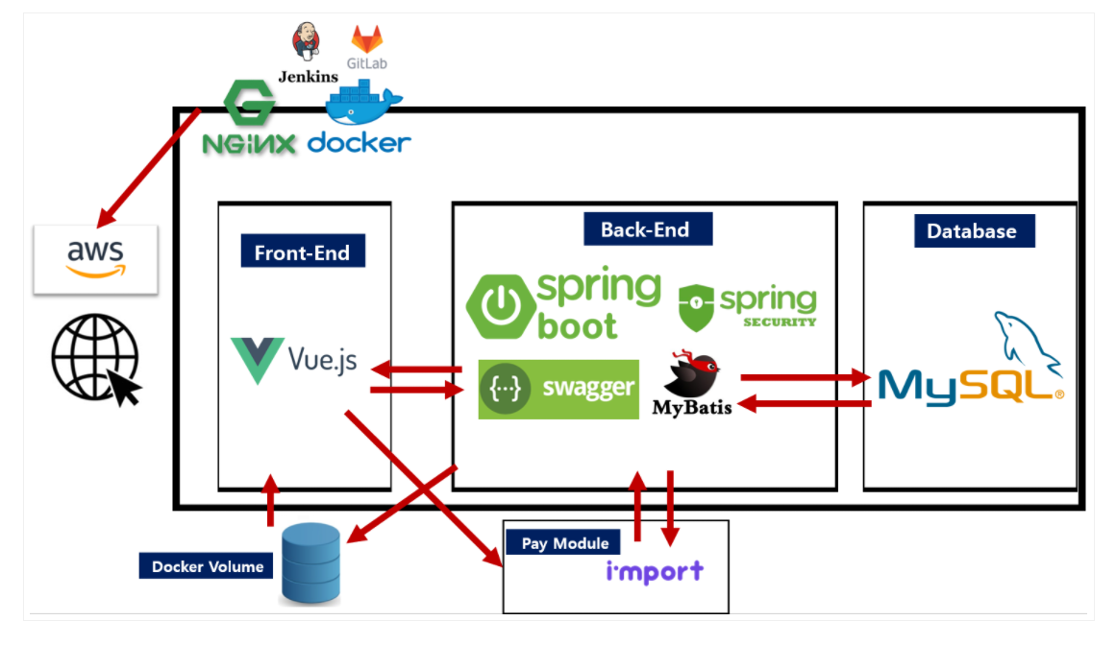
2. 기술스택/개발진행
- 기술스택 -역할분담 –개발일정 –품질관리

Slide 8
2. 기술스택/개발진행
- 기술스택 -역할분담 –개발일정 –품질관리
윤예준
이원회
이혜지
Team Leader
BE Tech Leader
Team Member
FE developer
Team Member
FE developer
- ERD 작성
- 기능정의서(JIRA이슈)
- 와이어프레임 작성
- 기획서 및 기획안 PPT
기획
기획
기획
- 시퀀스다이어그램
- UCC 편집
- UCC기획
BackEnd (SpringBoot)
FrontEnd (Vue.js)
FrontEnd (Vue.js)
GitLab 관리
DB설계(MySQL)
백엔드(SpringBoot)
배포환경 구축 및 자동화
(AWS, Docker, Jenkins)
- 이벤트 CRUD 응모/당첨관리 및 추천기능 RESTful API구축
개발
개발
- 회원관리, 주문관리 및 결제서비스 RESTful API 구축
개발
Jira관리(이슈, 스프린트 생성)
sonarQube 관리
- 화면별 테스트케이스 작성
- 화면정의서, 발표물 작성
QA
QA
QA
- 샘플데이터 작성

Slide 9
2. 기술스택/개발진행
- 기술스택 -역할분담 –개발일정 –품질관리
1주차
2주차
3주차
4주차
5주차
6주차
기타
블록체인학습
기획
발표물
제작
역할재분담 및
방향성 재논의
발표물
산출물
제작
제작물
아이디어기획
발표물
제작
BE
Django
Spring Boot
BlockChain
Hyperledger Fabric 학습
이벤트관리
주문관리
결제
ERD설계
SQLite
MySQL
RESTful
API
회원관리
회원관리
배포
AWS배포
Docker컨테이너작성
Jenkins환경구축
FE
UI 디자인
회원관리,메인페이지
홈페이지
가이드페이지
UI디자인 동시진행
RESTful
API
이벤트관리
주문관리
결제
데이터연결
회원관리

Slide 10
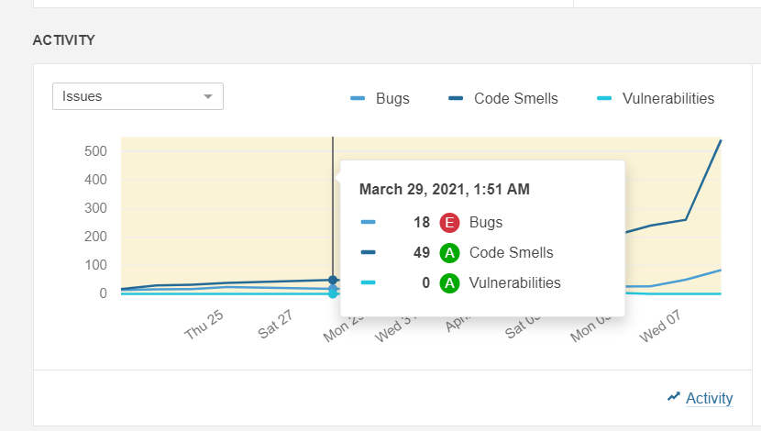
2. 기술스택/개발진행
- 기술스택 -역할분담 –개발일정 –품질관리(SonarQube)
SonarCube 반영전

Slide 11
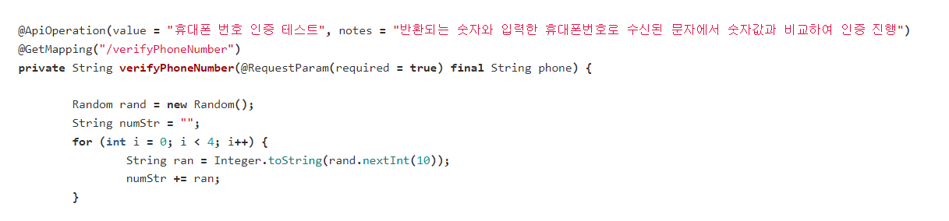
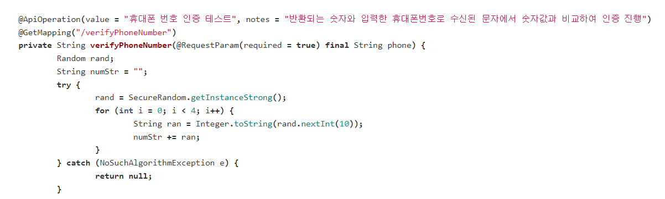
2. 기술스택/개발진행
- 기술스택 -역할분담 –개발일정 –품질관리(SonarQube)
SonarCube 반영과정
변경전
변경후

Slide 12
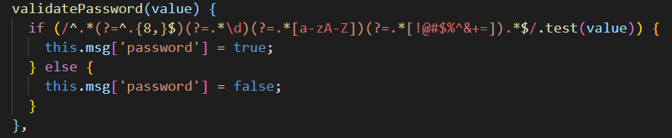
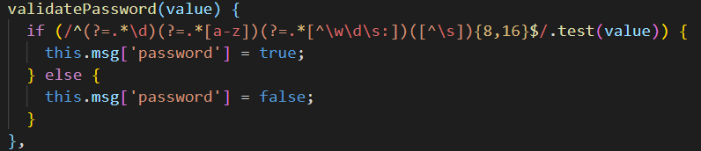
2. 기술스택/개발진행
- 기술스택 -역할분담 –개발일정 –품질관리(SonarQube)
SonarCube 반영과정
변경전
변경후

Slide 13
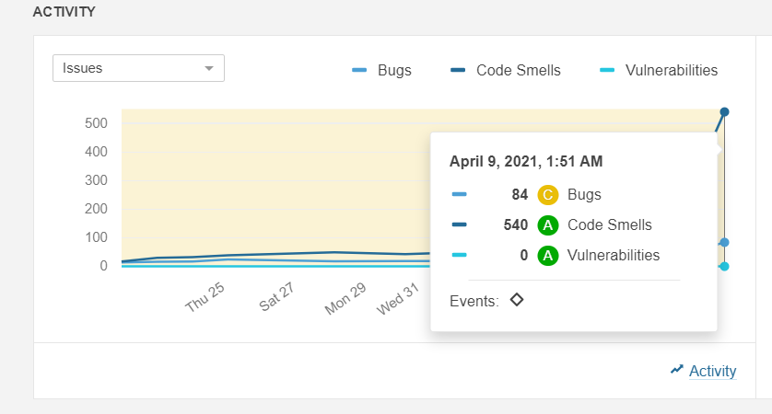
2. 기술스택/개발진행
- 기술스택 -역할분담 –개발일정 –품질관리(SonarQube)
SonarCube 반영 후

Slide 14
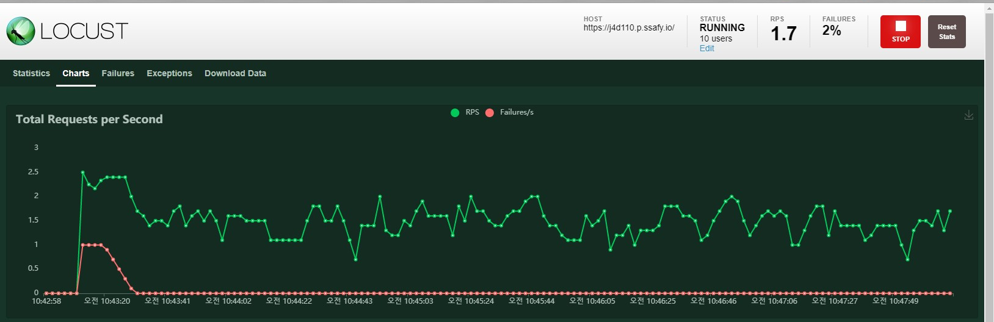
2. 기술스택/개발진행
Locust 10명
- 기술스택 -역할분담 –개발일정 –품질관리(locust)

Slide 15
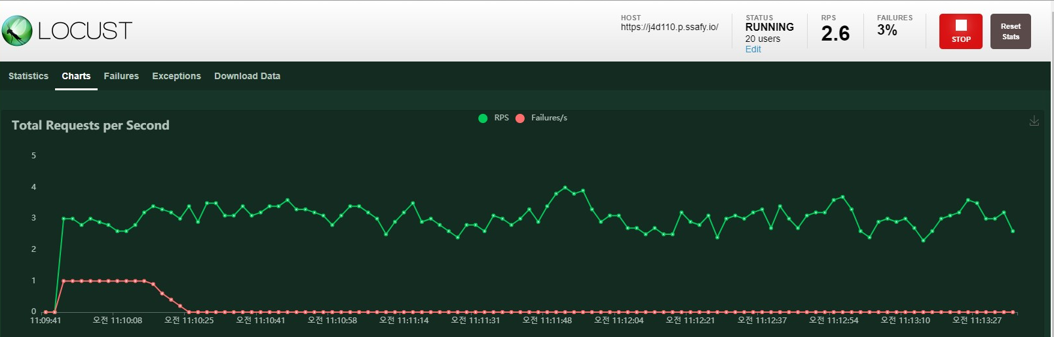
2. 기술스택/개발진행
Locust 20명
- 기술스택 -역할분담 –개발일정 –품질관리(locust)

Slide 16
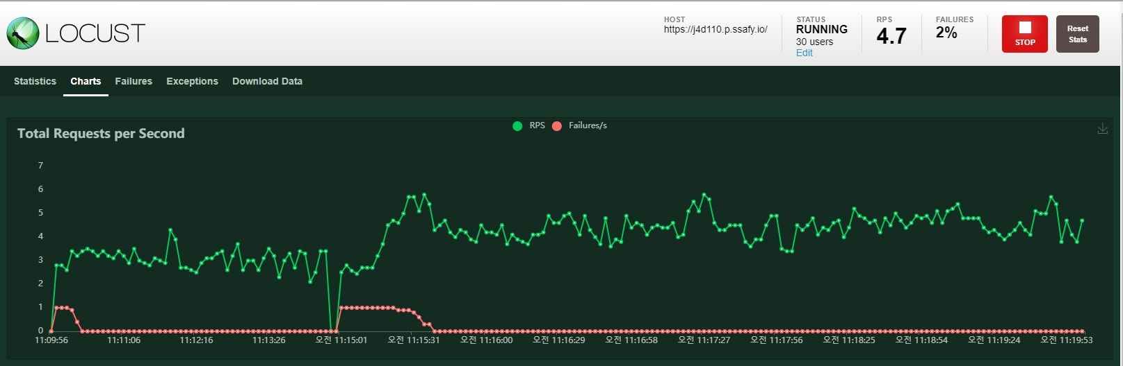
2. 기술스택/개발진행
Locust 30명
- 기술스택 -역할분담 –개발일정 –품질관리(locust)

Slide 17
3. 기능시연

Slide 18
THANK YOU

